Slide 1
Front-end , basic HTML, basic CSS
Bhornumnard Wanasrisun

Slide 2
Outline of basic HTML
1. text editor and git
2. HTML structure
2.1 Element
2.2 Tag
2.3 attribute
2.4 comment
3. Error on HTML
4. Practise

Slide 3
Learning Outcome
ผู้เรียนมีความเข้าใจและสามารถ เขียน ภาษา HTML ได้
และ สามารถออกแบบหน้าเว็บ และ โครงสร้างโดยใช้ Element และ Tag ต่างๆ ได้อย่างเหมาะสม
free programming book

Slide 4
Text editor and git
text editor และ git คืออะไร
install VS code และ register git
การใช้ VS code เบื้องต้น
install git bash
การใช้ git เบื้องต้น และ การส่งงาน git ขี้น บน cloud

Slide 5
VS code and git
VS code คือ Text editor ตัวที่ใช้สำหรับเขียนโปรแกรมสำหรับ การสร้างเว็บ หรือ การเขียน algorithm ได้
git คือ cloud storage ที่ช่วยในการจัดการกับข้อมูลไฟล์ต่างๆ ที่เรา อัพโหลด ขึ้นไป และ มีการแก้ไขข้อมูลนั้นๆ บน cloud storage โดยจะต้องมีการ commit การอัพเดทนั้นๆ สำหรับ ระบุว่าใครเป็นคนแก้ไขไฟล์นั้น บน git ทำให้เราสามารถติดตาม งานของคนที่ส่งงานขึ้นมาบน git ได้
Download VS Code git bash Register github

Slide 6
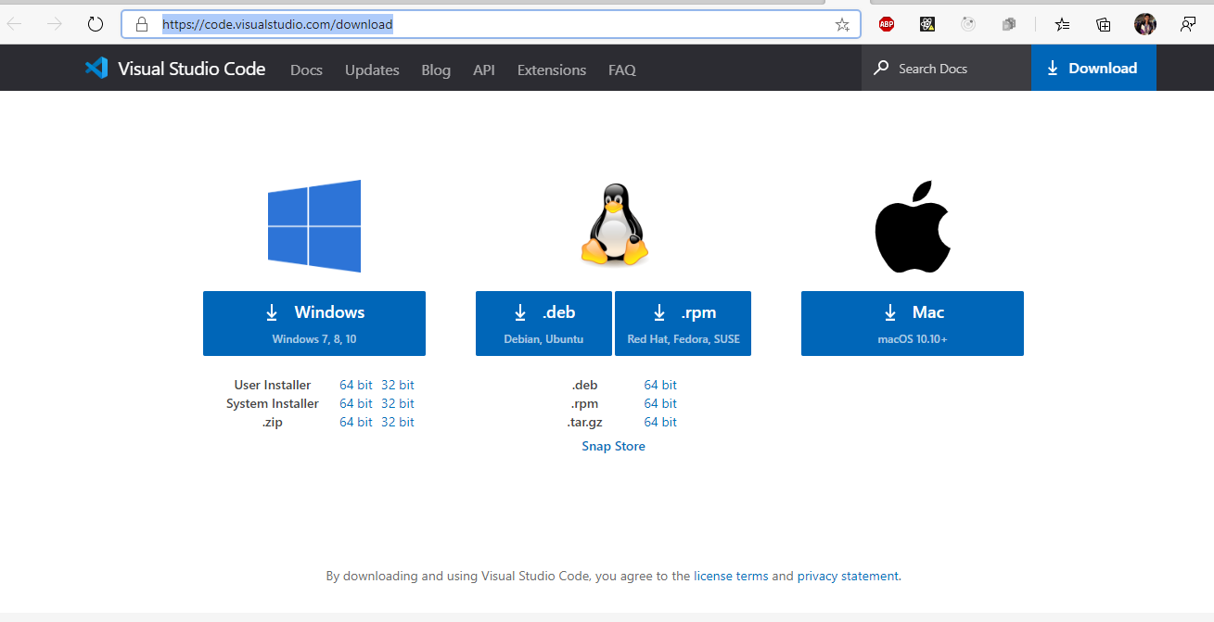
install VS Code

Slide 7
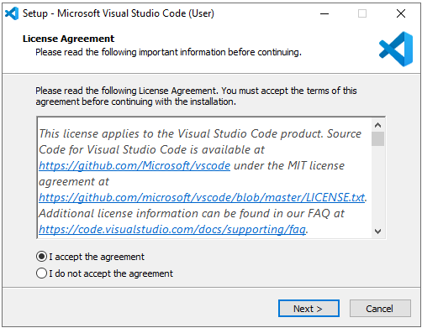
install VS Code

Slide 8
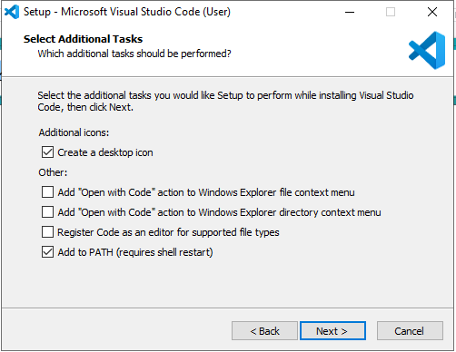
install VS Code

Slide 9
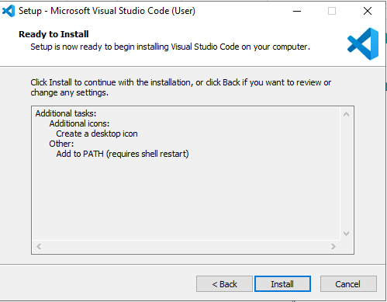
install VS Code

Slide 10
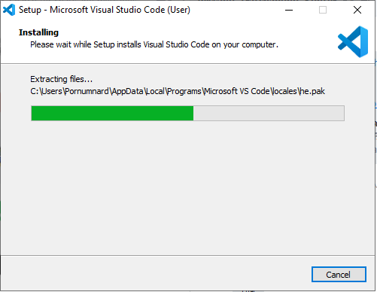
install VS Code

Slide 11
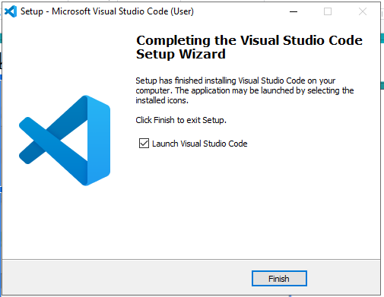
install VS Code

Slide 12
VScode Extension
HTML snippets
HTML CSS support
Live server
Quokka.js
start git-bash
Javascript (ES6)
bracket Pair colorizer
code Runner
code spell checker
git History
gitLens
Learn git branch

Slide 14
Outline of basic HTML
1. text editor and git
2. HTML structure
2.1 Element
2.2 Tag
2.3 attribute
2.4 comment
3. Error on HTML
4. Practise

Slide 15



HTML history

Slide 16
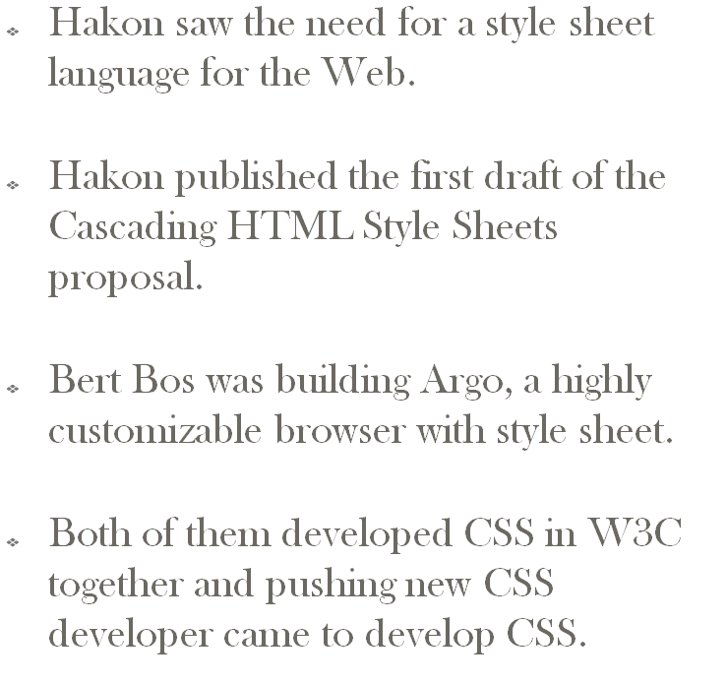

CSS history

Slide 18
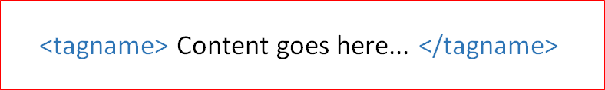
HTML Element and HTML Tag
Element : กล่องสี่เหลี่ยม ที่ประกอบไปด้วย tag และ ข้อความผสมกัน
Tag : จะเป็นตัวกำหนดลักษณะชนิดของข้อความที่จะแสดงบน HTML หรือ ข้อความที่เอาไว้ระบุข้อมูลของ HTMLเอง
block level element : inline level และ block level

Slide 19
Tag type
Nested HTML Elements : html, body, main, footer, etc.
<start Tag>........</closed Tag>
Empty Elements : br, img, input, hr, link, etc.
<Tag> or <Tag/>
HTML comment
<!-- This is a comment -->

Slide 20
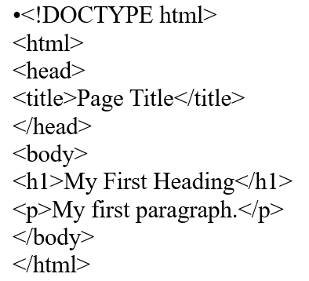
HTML Hypertext Markup Language
<!DOCTYPE html> ประกาศเพื่อบ่งบอกว่าไฟล์นี้เป็น HTML 5
<html> เป็น element ใหญ่ที่ครอบ element ทั้งหมดของส่วนประกอบของ HTML
<head> เป็น element ที่จะข้อมูลของ HTML โดยจะไม่แสดงบนหน้าเว็บ
<title> เป็น element เฉพาะ หัวเรื่องของ HTML
<body> เป็น element ที่จะแสดงบนหน้าเว็บ
Ref : https://www.w3schools.com/html/html_intro.asp

Slide 21
Popular Tag in HTML
<h> </h> : (h1 - h6) หัวเรื่อง
<p> </p> : พารากราฟ
<a> </a> : ลิ้งค์
<img /> : รูปภาพ
<button> </button> : ปุ่มกด
<ul> </ul> : เรียงอันดับแบบสัญญาลักษณ์
<ol> </ol> : เรียงอันดับแบบตัวเลข
<hr/> : สร้างเส้นแนวนอน
<br/> : ตัวแบ่ง element ใน HTML หรือ ตัวหยุดสำหรับการขึ้นบรรทัดใหม่
<div> : กล่องข้อความ อยู่บรรทัดถัดไปจาก element ก่อนหน้า
<span> : กล่องข้อความอยู่ในบรรทัดเดี่ยวกันกับ element ก่อนหน้า
HTML Tag

Slide 22
Popular Tag in HTML
<table> กำหนดตาราง
<tr>
<th>//หัวตาราง
</th>
</tr>
<tr>
<td>//แถวในตาราง
</td>
</tr>
</table>
<form> กำหนดฟอร์มในการกรอกข้อมูล
<input type=”ชนิดของกล่องใส่ข้อความ”>
<input>
// อย่างน้อยต้องมีปุ่มไว้สำหรับส่ง submit สำหรับส่งข้อมูล
</form>

Slide 23
Attribute
การจัดการข้อมูลเพิ่มเติม หรือ ลักษณะเพิ่มเติมของ Tag ต่างๆ
<h> </h> : style
<p> </p> : style
<a> </a> : href, target, style
<img /> : src , alt, style
<button> </button> : style
<ul> </ul> : style
<ol> </ol> : style
<hr/> :
<br/> : style
<div> : style
<span> : style

Slide 24
Error on HTML
Tag name : ต้องเป็นตัวอักษรตัวพิมพ์เล็กเท่านั้น
nested tag : ต้องอย่าลืมปิดแท๊ก โดย / อยู่ด้านหน้า
attribute name : ต้องเป็นอักษรตัวพิมพ์เล็กเท่านั้น
attribute= “value” : value ต้องอยู่ในเครื่องหมาย “....” หรือ ‘.....’

Slide 25
Lab
ให้หาว่า attribute ของ tag ต่อไปนี้มี อะไรบ้างและใช้งานอย่างไร
<h>, <p> , <div> , <img> , <a> , <img>, <ul>, <ol>, <table> , <form>, <button>
ให้หาความเหมือนและความแตกต่างระหว่าง 2 tag ที่กำหนดให้
<hr> & <br>, <ul> & <ol> , <select> & <checkbox> & <radio button>,
<div> & <span>, <script> & <style>
ให้หาว่า input type มีอะไรบ้างแต่ละ type แตกต่างกันอย่างไร
โดยให้แสดงข้อมูลแบบตาราง โดยใช้ tag table ใน HTML โดย ให้ตั้งชื่อไฟล์ว่า
Lab.HTML, และมีชื่อบนตารางตามข้อดังนี้ 1. attribute 2.differentiation tag 3. input type

Slide 26
lab
ให้ทดลอง ครอบตัวหนังสือด้วยแท๊ก และอธิบายว่าแต่ละ tag ปรับตัวหนังสืออย่างไร
<strong> </strong>
<label> </label>
<del> </del>
<b> </b>
<em> </em>
<mark> </mark>
<i> </i>
<sub> </sub>
<sup> </sup>
เช่น <p> lorem …… <strong> text …… </strong> ……</p>

Slide 27
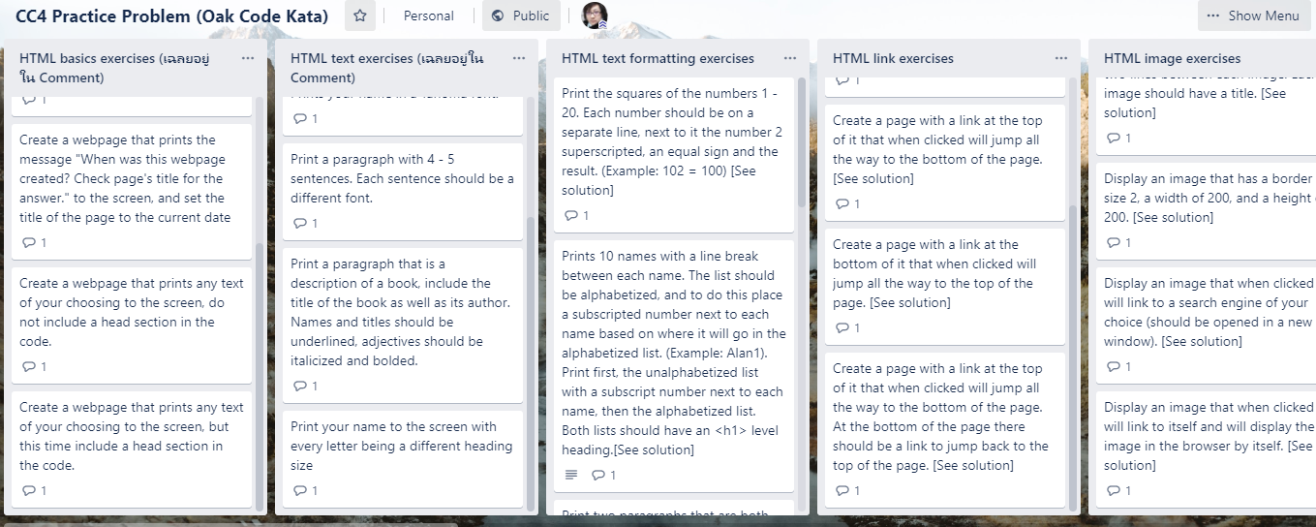
Lab
Oak kata

Slide 29
Outline of basic CSS
1. CSS syntax (การเขียนคำสั่งใน CSS)
1.1 Where is CSS in HTML
2.Class, id, pseudo class, pseudo element
3. Decoration (การตกแต่ง)
2.1 Margin , Border, Padding, content
2.2 Properties in CSS
2.3 value in CSS

Slide 30
Outline of basic CSS
4. Layout (การจัดวางรูปแบบการแสดงผลแบบต่างๆ)
4.1 display
4.1.1 display grid
4.1.2 dispaly flex
4.2 align
4.3 justify
4.4 position
4.5 z-index
4.6 media queries

Slide 31
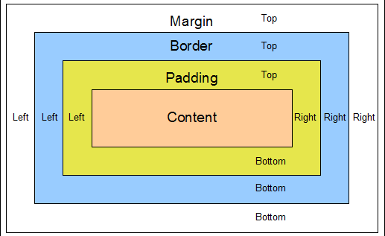
Margin, Border, Padding, content

Slide 32
CSS (Cascading Style Sheets)
CSS syntax : ประกอบไปด้วย
1.1 seletor(ตำแหน่งที่เลือกว่าจะกำหนดลักษณะต่าง)
1.2 declaration: การประกาศลักษณะ ประกอบด้วย
1.2.1 property : คุณสมบัติ
1.2.2 value : ค่าที่กำหนด
selector { property: value; property : value;}
Inline CSS : เขียนภายใน tag HTML
external CSS : นำเข้าไฟล์ CSS จากภายนอก
internal CSS : เขียนภายใน Element HTML

Slide 33
selector
selector practise game
ID : การกำหนดชื่อของ element โดยจะมีได้แค่ element
เดียวเท่านั้น
Class : การกำหนดชื่อของ element โดยสามารถมีได้หลาย
element
Pseudo element : การกำหนดเฉพาะบางส่วนของ element
Pseudo class : การกำหนดเฉพาะบางสถานะของ class
Combinators : การกำหนดเงื่อนระหว่าง 2 selector
attribute selector : การกำหนดการเลือกชื่อ attribute ใน element

Slide 34
pseudo classes
การเลือก element เฉพาะบาง attribute
: active : เลือกเฉพาะลิงค์ที่ทำงาน
: checked : เลือกเฉพาะช่องที่ถูกเช็ค
: disbled : เลือกเฉพาะช่องที่ไม่ทำงาน
: focus : เลือก input element ที่ถูกคลิก
: hover : เลือกเฉพาะบล็อกที่เมาส์เลื่อนโดน
: link : เลือกทุกลิงค์ที่มี
: required : เลือกเฉพาะช่องที่มี required
: target : เลือกเฉพาะ target link

Slide 35
pseudo element
: : after : เพิ่มข้อความหลังแท็ก
: : before : เพิ่มข้อความก่อนแท็ก
: : first-letter : เลือกตัวแรกของแท็ก
: : first-line : เลือกแถวแรกของแท็ก
: : selection : ครอบตัวหนังสือ

Slide 36
combinators
descendant selector (space) : a b = tag b ทั้งหมดที่อยู่ใน a
child selector (>) : a > b = tag b ที่เป็นลูกของ a
adjacent sibling selector (+) : a + b = tag b ที่อยู่ล่าง a และติดกับ a เท่านั้น
general sibling selector (~) : a ~ b = tag b ที่อยู่ล่าง a ทุก tag

Slide 37
attribute selector
tag[attribute] : attribute นั้นทั้งหมด
tag[attribute = value] : เท่ากับ value ค่านั้น
tag[attribute ~=value] : value ที่มีตัวอักษรนี้และไม่ติดกับเครื่องหมายหรือตัวอักษรอื่นๆ
tag[attribute |= value] : ขี้นต้นด้วยค่า value นั้นและถูกขั้นด้วย -
tag[attribute ^= value] : ขึ้นต้นด้วย ค่า value นั้น
tag[attribute $= value] : ลงท้ายด้วย ค่า value นั้น
tag[attribute *= value] : value ที่มีตัวอักษรนี้ทั้งหมด

Slide 39
property in CSS
Property for content: color , size , font , text, list-style-type, Height, Width, background
property for border : border, table
property for padding : padding (top right buttom left)
property for margin : margin (top right buttom left)
property for element : display, Height, Width, Position, Float, Align, Flex, Grid

Slide 40
value or CSS unit
อ่านเพิ่มเติม
CSS unit
Absolute lenghts
cm เซนติเมตร
mm มิลลิเมตร
in นิ้ว
px พิกเซล 1/96 นิ้ว
pt พอยท์ 1/72 นิ้ว
pc พิคาล 1/12 นิ้ว
relative lenghts
em เท่าขนาดฟอนต์ของ element
ex เท่าความสูงของฟอนต์ของ element
ch ความกว้างของตัวหนังสือใน parent element
rem เท่าขนาดฟอนต์ของ root element
vh เปอร์เซ็นต์ความสูงหน้าจอ
vw เปอร์เซ็นต์ความกว้างหน้าจอ
vmin เปอร์เซ็นต์ของ view point ต่ำสุด
vmax เปอร์เซ็นต์ของ view point สูงสุด
% เปอร์เซ็นต์ของ parent element
ให้หาความแตกต่างเวลาเราเลือกใช้ CSS unit หรือ value ระหว่าง absolute lenghts และ relative lenghts

Slide 42
Color
ค่าสีใน CSS นั้นสามารถแบ่งไดเป็น 5 แบบค่าสี Name : ชื่อของสี RGB : (แดง, เขียว, ฟ้า) 0-255, 255,255 HEX : (แดง, เขียว, ฟ้า) ใช้เลยฐาน 16 เป็นจำนวน 2 หลัก ได้สีทั้งหมด 16.7 ล้านสี่ 16⁶ HSL : (ความเข้มสี, ความอิ่มตัวของสี, ความสว่าง) 360( 0, 120, 240) 0-100% (เทา - เต็มสี ) 0-100% (มืด - สว่าง) RGBA : (แดง,. เขียว, ฟ้า, ความโปร่งแสง) 255, 255, 255, 0-1 HSLA : (ความเช้มสี, ความอิ่มตัวของสี, ความสว่าง, ความโปร่งแสง)
Color picker

Slide 43
Text
color : สี
text-align : center, left, right, justify การจัดตัวอักษร// taxt-align-last : จัดแถวสุดท้าย
text-shadow : เงาตัวอักษร ( ขวา + หรือ ซ้าย - , ล่าง + หรือ บน -)
vertical-align : เลื่อนตัวอักษรในบรรทัดเดียวกันในแนวตั้ง
word-spacing : ช่องว่างระหว่างตัวอักษร
direction : จัดชิดซ้าย หรือ ชิดขวา
text-decoration : overline, line-though, underline เส้นในบรรทัดเดียวกับตัวอักษร
text-decoration-color : แต่งสีเส้น
text-decoration-stlye : แต่งลักษณะเส้น
text-indent : การตั้งย่อหน้าแถวแรก +

Slide 44

Text-align
left
center
right
justify

Slide 45
Font
google font
Sans-serif: ตัวหนังสือไม่มีหัว
Serif : ตัวหนังสือมีหัว
@font-face : สำหรับเพิ่มฟอนท์
font-family: ชนิดของฟอนท์
font-stlye: ตัวตรง, ตัวเอียง
font-size: ขนาดฟอนด์
font-weight: ความหนาของฟอนท์
font-varient: การกำหนดตัวอักษรพิมพ์เล็กพิมพ์ใหญ่ของฟอนท์

Slide 46
list
list-style-type : ชนิดของการแสดงอันดับ
list-style-image : ใช้รูปภาพในการแสดงอันดับ
list-style-position : ตำแหน่งของสัญลักษณ์อันดับหน้าข้อความ
list-style : type , position , image; Short hand
list style

Slide 48
Height and Width
height : ความสูง
min-height : ความสูงต่ำสุด
max-height : ความสูงสุดสูง
width : ความกว้าง
min-width : ความกว้างต่ำสุด
max-width : ความกว้างสูงสุด

Slide 49
Border
border : style width color;
border-style : ลักษณะกรอบ
border-color : สีกรอบ
border-width : ความกว้างกรอบ

Slide 50
Table
border : กำหนดกรอบ
border-collapse : ลักษณะตารางแยกแต่ละช่องหรือติดกัน
border-spacing : พื้นที่ว่างแต่ละช่องของตาราง
border-side : ขนาดของตาราง
caption-side : คำอธิบายตาราง บน หรือ ล่าง
empty-cells : แสดงตารางว่าง หรือ ไม่แสดง
table-layout : ความกว้างแต่ละช่องของตาราง เท่ากัน หรือ ตามความยาวของข้อมูล

Slide 52
image
border : ขอบ
border-radius : มุมขอบ
height : ความสูง
width : ความกว้าง
opacity : ความโปร่งใส

Slide 53
background
background-color : สีพื้นหลัง
background-image :url(“ตำแหน่ง”) ตั้งรูปภาพเป็นพื้นหลัง
background-repeat : ให้รูปภาพซ้ำในแนวนอนหรือแนวตั้ง repeat-x
repeat-y
background-attachment : การยึดหรือไม่ยึดรูปภาพ
background-position : ตำแหน่งรูปภาพ
background position
position

Slide 55
Padding
padding : (top , right, bottom, left)/ (top, right, bottom) / (top&bottom, right&left)
/all side

Slide 56
margin
margin : (top , right, bottom, left)/ (top, right, bottom) / (top&bottom, right&left)
/all side, auto

Slide 58
Display
default value
inline : <span> อยู่บรรทัดเดียวกัน ไม่สามารถปรับแต่ง ความกว้าง ความสูงได้
block: <p> อยู่คนละบรรทัด
contents : ทำให้ elementนั้นกลายเป็น contents ไม่สามารถปรับ margin, padding, border, background ได้
flex : การจัดรูปแบบ flex
grid : การจัดรูปแบบ grid
inline-(block, flex, grid, table)
run-in : block or inline ขี้นอยู่กับ เนื้อหา
table<table>, table-caption<caption>, table-column-group<colgroup>, table-header-group<thead>, table-row-group<tbody>,
table-cell<td>, table-column<col>, table-row<tr>, non
display none and visibility: hidden

Slide 59
Justify
justify-content : value (flex) จัดการแนวนอน และ ใช้เหมือนกันใน align-content (flex)
flex-start : หน้าสุดของ container หรือ ซ้ายสุด
flex-end : ท้ายสุดของ container หรือ ขวาสุด
center : ตรงกลาง
space-between : พื้นที่ระหว่าง container line เท่ากัน
space-around : พื้นที่รอบๆ
justify-content: value (grid) จัดการแนวนอน และ ใช้เหมือนกันใน align-content (grid)
start : หน้าสุดของ container หรือ ชิดซ้าย
end : ท้ายสุดของ container หรือ ชิดขวา
center : ตรงกลาง
space-between : พื้นที่ระหว่างคอลัมน์เท่ากัน
space-around : พื้นหน้าและหลัีงคอลัมน์เท่ากัน
space-evenly : พื้นที่หน้าและหลังแต่ละคอลัมน์ เท่ากันหมด

Slide 60
Align
ใช้กับ flex จัดการแนวตั้ง
align-content : จัดรูปแบบที่ flex line ใช้เหมือนกับ align item
value stretch :
flex-start : หน้าสุดของ container หรือ ซ้ายสุด
flex-end : ท้ายสุดของ container หรือ ขวาสุด
center : ตรงกลาง
space-between : พื้นที่ระหว่าง container line เท่ากัน
space-around : พื้นที่รอบๆ
align-items : จัดรูปแบบ item ใน container(คำสั่งอยู่ที่ container)
align-self : จัดรูปแบบ item ใน container(คำสั่งอยู่ที่ item)

Slide 62
Grid layout
display: grid; อย่าลืมการจะจัดรูปแบบ grid ต้อง display: grid ใน container ก่อนเสมอ
grid layout : คือการกำหนดรูปแบบหน้าจอเป็นลักษณะ คอลัมน์ และ แถว
grid column : แถวแนวตั้ง
grid row : แถวแนวนอน
grid gap : ช่องว่างระหว่าง grid สามารถตั้งค่าได้ 3 แบบ
grid column gap : ช่องว่างระหว่างคอลัมน์
grid row gap : ช่องว่างระหว่างแถว
grid gap : ช่องว่างระหว่างคอลัมน์ และ แถว
grid line : ใช้กำหนดการแบ่ง grid ของจำนวนช่องที่ต้องการรวมกันเป็น 1 ช่องใหญ่

Slide 63
Grid layout
grid column
grid column
grid column
gap column
gird line 1
grid row
gap row
gird line 2
grid row
gird line 3
grid row
gird line 4
gird line 1
gird line 2
gird line 3
gird line 4

Slide 64
grid container
grid-template-columns : กำหนด ความกว้าง ของแต่ละ คอล้มน์
grid-template-rows : กำหนด ความสูง ของแต่ละ แถว
gird-line : เส้นแถวหรือเส้นคอลัมน์
การกำหนด จำนวนแถวหรือคอลัมน์สามารถกำหนดได้โดย
1. การกำหนดจำนวนความกว้างในแต่ละช่อง -> ถ้ามี 10 ก็ต้องกำหนด 10 ช่อง
การกำหนดความกว้าง คอลัมน์ สามารถกำหนดได้ 3 แบบหลักๆ
1. แบบ px
2. แบบ % เปอร์เซ็นต์
3. แบบ auto (กรณีทุกช่องมีความกว้างเท่ากัน)
justify-content: การกำหนดการจัดเรียงแบบแนวนอนของแต่ละแถวของ grid
align-content: การกำหนดการจัดเรียงแบบแนวตั้งของแต่ละคอลัมน์ของ grid

Slide 65
grid item
Grid practise game
การกำหนดจำนวนช่องที่ใช้ต่อ 1 ช่องใหญ่
grid-column: การกำหนดจำนวนช่องของคอลัมน์
grid-row: การกำหนดจำนวนช่องของแถว
grid-area: การกำหนดพื้นที่ (แถว , คอลัมน์)
การกำหนดมี 2 รูปแบบ
1.การกำหนด แบบ grid line (เส้นแรกจนถึงเส้นสุดท้าย) 1/4 (1-> | | | | <-4)
2.การกำหนดแบบ span (จำนวนช่องที่ต่อกัน) 1(ช่องที่ )/ span 3 (ต่อ 3 ช่อง)
การกำหนด พื้นที่มี 2 รูปแบบ
1. เริ่มจากเส้นแถวที่/ เริ่มจากเส้นคอลัมน์ที่ / สิ้นสุดที่เส้นแถวที่ / สิ้นสุดที่เส้นคอลัมน์ที่
2. เริ่มจากช่องแถวที่/ เริ่มจากช่องคอลัมน์ที่/ ต่อแถวกี่ช่อง/ ต่อคอลัมน์กี่ช่อง
Homeword: naming grid items
grid item

Slide 67
Flex box layout
1
2
3
4

Slide 68
Flex container properties
display: flex; อย่าลืมการจะจัดรูปแบบ flex ต้อง display: flex ใน container ก่อนเสมอ
flex-direction : การกำหนดรูปแบบการจัด item แบบ row หรือ column
flex-wrap : กำหนดการม้วนของ item ใน flex-container
flex-flow : การผสมระหว่าง flex direction และ flex-wrap
justify-content : การจัดการ item แนวนอน
align-items : การจัดการ item แนวตั้ง
align-content : การจัดการ flex line
justify-content
align-items
align-content

Slide 69
flex items properties
Flex practise
order : การจัดอันดับ item ว่า item ไหนมาก่อนหลัง flex-grow : item จะขยายความกว้างได้มากขึ้นเป็นจำนวนเท่า flex-shrink : item จะหดความกว้างได้มากขึ้นเป็นจำนวนเท่า flex-basis : กำหนดความกว้าง item เบื้องต้น flex : shorthand ของ grow, shrink, basis ตามลำดับ align-self : การจัด item แบบเฉพาะบาง item ใน flex-container
align-self

Slide 71
Position
static : เป็นค่าพื้นฐานของทุกบล็อกโดนจะเลื่อนตามหน้าเว็บปกติ
relative : การเลื่อนออกจากตำแหน่งเดิม ตามที่เรากำหนดการดัน block จากทาง ซ้าย ขวา บน ล่าง
fixed : กำหนดให้ block นั้นยึดอยู่กับที่บนหน้าเว็บ
alsolute : การเลื่อนออกจากมุมซ้ายบนสุดของหน้าจะ ตามการกำหนดการดัน block จากทาง ซ็าย ขวา บน ล่าง
sticky : การรวม relative กับ fixed ไว้ด้วยกัน โดยการกำหนด relative เพิ่มว่าจะให้ไป fix ที่ top หรือ bottom ทำให้เราเห็น block นั้นเลื่อนและถูกตรีงไว้เมื่อเรา เลื่อน scroll เมาส์

Slide 72
Z-index
Z-index : เป็นการจัดการ element ในรูปแบบชั้น layer บนหน้าจอโดยค่าน้อยจะอยู่ด้านหลังส่วนค่ามากจะอยู่ด้านหน้า ค่าเริ่มต้นของทุก element คือ z-index = 0

Slide 74
Media Queries
all : ทุกอุปกรณ์ media
print : สำหรับปริ้นเตอร์
screen : ใช้สำหรับตั้งค่าหน้าจอ คอมพิวเตอร์ แท๊บแลท สมาร์ทโฟน
speech : อ่านหน้าจอ
@media screen and (min-width: 480px)

Slide 76
Lab
Oak kata
ให้หาว่าแต่ละอันคืออะไร และ ให้สร้างไฟล์ HTML ในการแสดงตัวอย่างของแต่ละอัน ส่งทาง git
Tooltips :
Pagination :
Navigatior bar :
dropdown :

Slide 77
lab
ให้ทุกคนลองคิดว่าหน้าเว็บต่อไปนี้ควรวางโครงสร้าง HTML อย่างไร และ ใช้การจัดรูปแบบ grid หรือ flex อย่างไร
ให้ทุกคนหา เว็บ ข่าว มา 1 เว็บ
เว็บ ช๊อปปิ้งมา 1 เว็บ
เว็บ กระทู้ หรือ การเรียนการสอนมา 1 เว็บ
ให้ส่ง link เว็บและเขียนสรุปคราวๆว่าจะว่างโครงสร้างในการเขียนเว็บอย่างไร
ถ้าสามารถทำได้อยากให้ ทำลงในไฟล์ HTML คล้ายเว็บตัวอย่างมาจะยิ่งดี

Slide 78
Congrats!

Slide 79
แนะนำผู้สอน

